Slide 1

«Фликер - помощник на дороге»

Slide 2
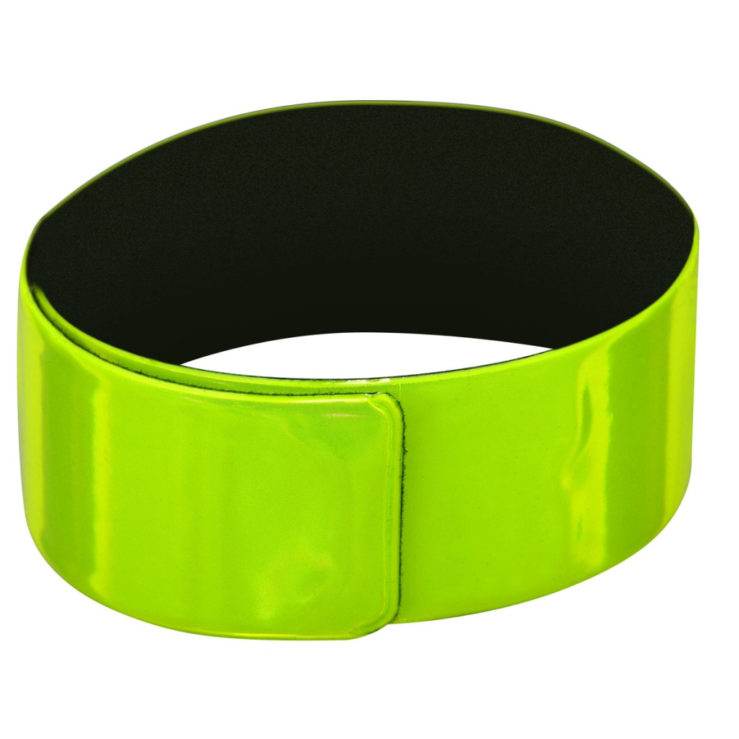
Фликеры - это изделия для детей и взрослых в виде нашивок, шевронов или подвесок для ношения в ночное время для снижения случаев наезда на пешеходов.
Название придумали российские производители световозвращателей - компания "Современные системы и сети-XXI век«.

Slide 3
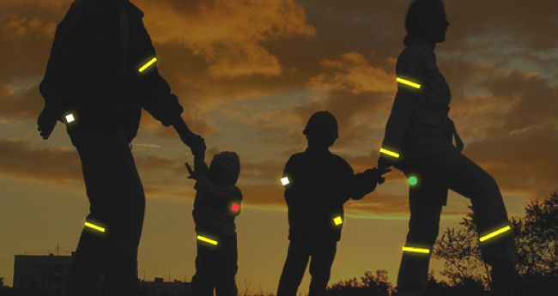
Принцип действия его основан на том, что свет, попадая на ребристую поверхность из специального пластика, концентрируется и отражается в виде узкого пучка.

Slide 4
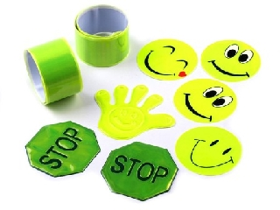
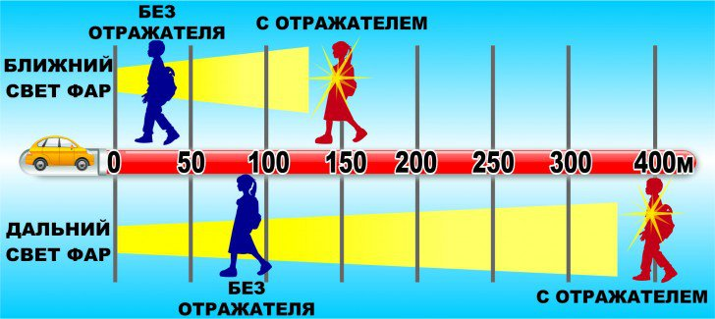
Фликеры отражают свет фар автомобилей и позволяют водителю заметить человека на дороге на расстоянии до 200 метров даже в темное время суток при ближнем свете фар.

Slide 5
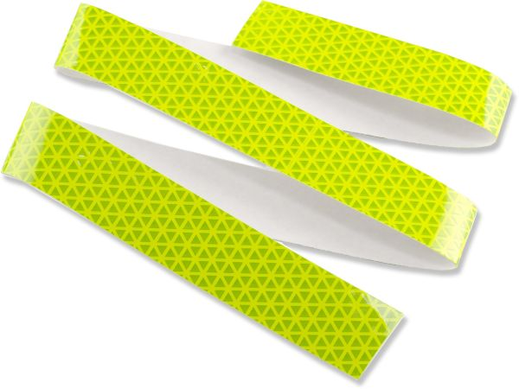

Исследования, проведенные в Норвегии, доказали, что фликеры в темноте снижают количество ДТП с участием пешеходов на 80 процентов.

Slide 6
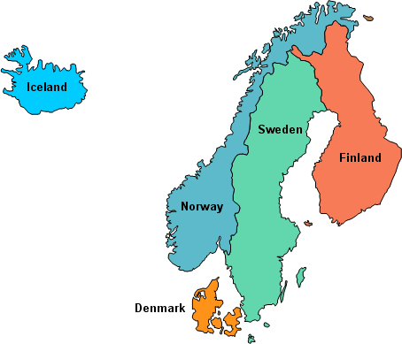
В скандинавских странах не только дети, но и взрослые обязаны носить на одежде световозвращатели в темное время суток, причем везде, в том числе и на освещенных улицах.
Финны, выяснили, что половина всех травм на дороге происходит в темноте или в сумерках, поэтому световозвращатели надо носить и при переходе улицы, и при движении по дороге.

Slide 7
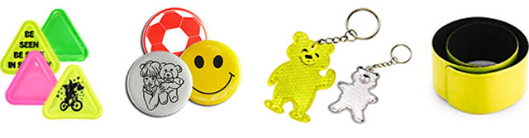
Какие фликеры самые лучшие?
Покупайте фликеры только
белого или лимонного цветов.
Именно они имеет наиболее оптимальную световозращаемость для того, чтобы пешеход был заметен в темное время суток.

Slide 8
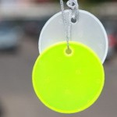
ВАЖНО!
Правильные (сертифицированные) фликеры:
Видимость - 400 метров
При скорости 90 км/ч фликер светиться 8 секунд
При скорости 60 км/ч - 24 секунды
Неправильный фликер:
Заметен на расстоянии 80 метров
При 90 км/ч видимость 3 секунд
При 60 км/ч - 6 секунды

Slide 9
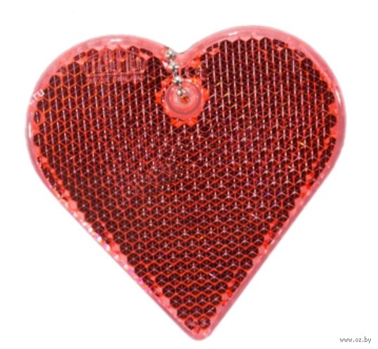
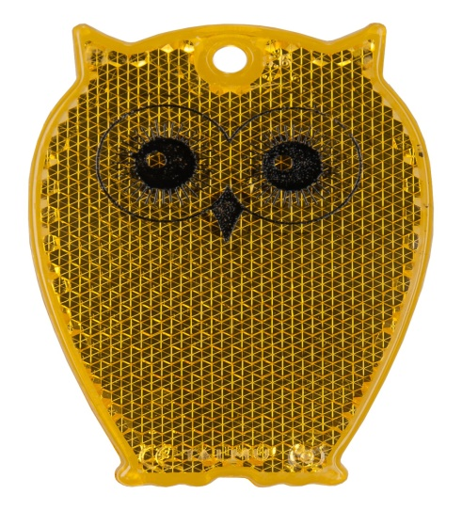
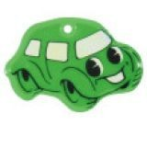
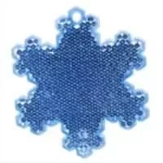
Оранжевые зайчики, зеленые белочки, огненно-красные сердечки - это яркие сувениры, а НЕ фликеры!
Чтобы купить настоящий фликер,
а не игрушку-сувенир:
1) спрашивайте у продавцов, есть ли сертификат на фликер;
2) отдавайте предпочтение белому и лимонному цветам;
3) форму выбирайте самую простую: полоска, круг.

Slide 10
Помните, фликер
не освобождает вас
от соблюдения
Правил дорожного движения!

